Slide 1
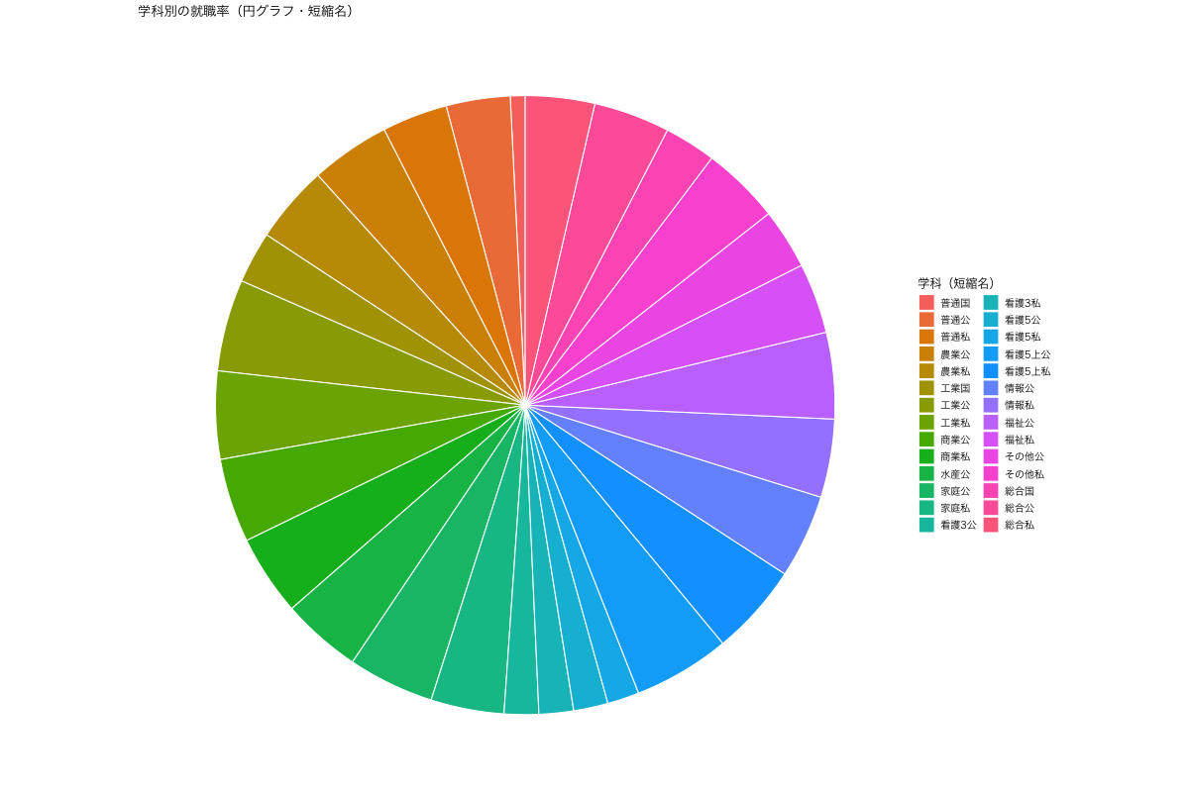
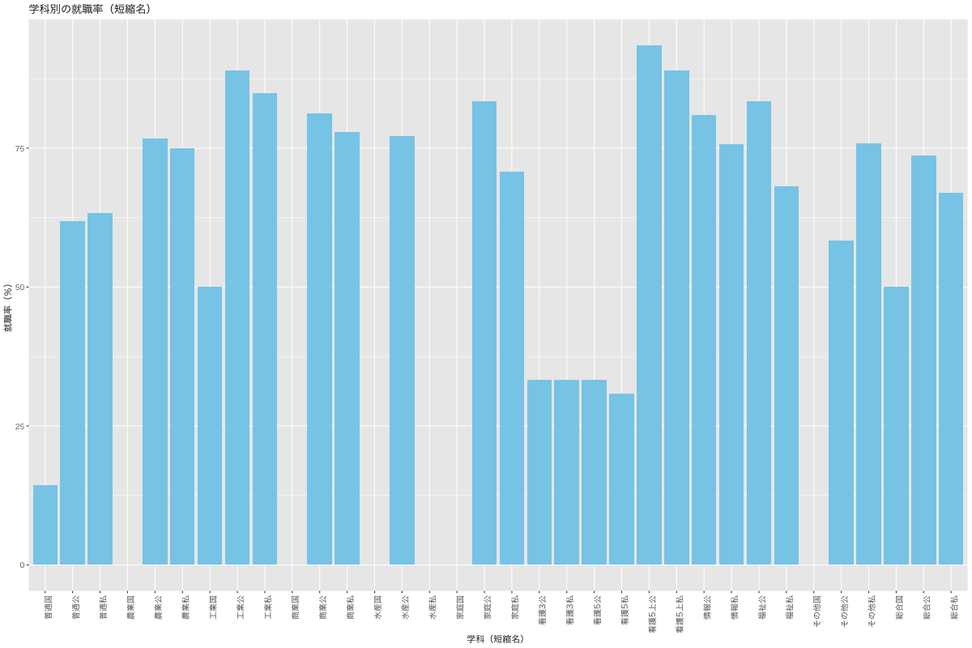
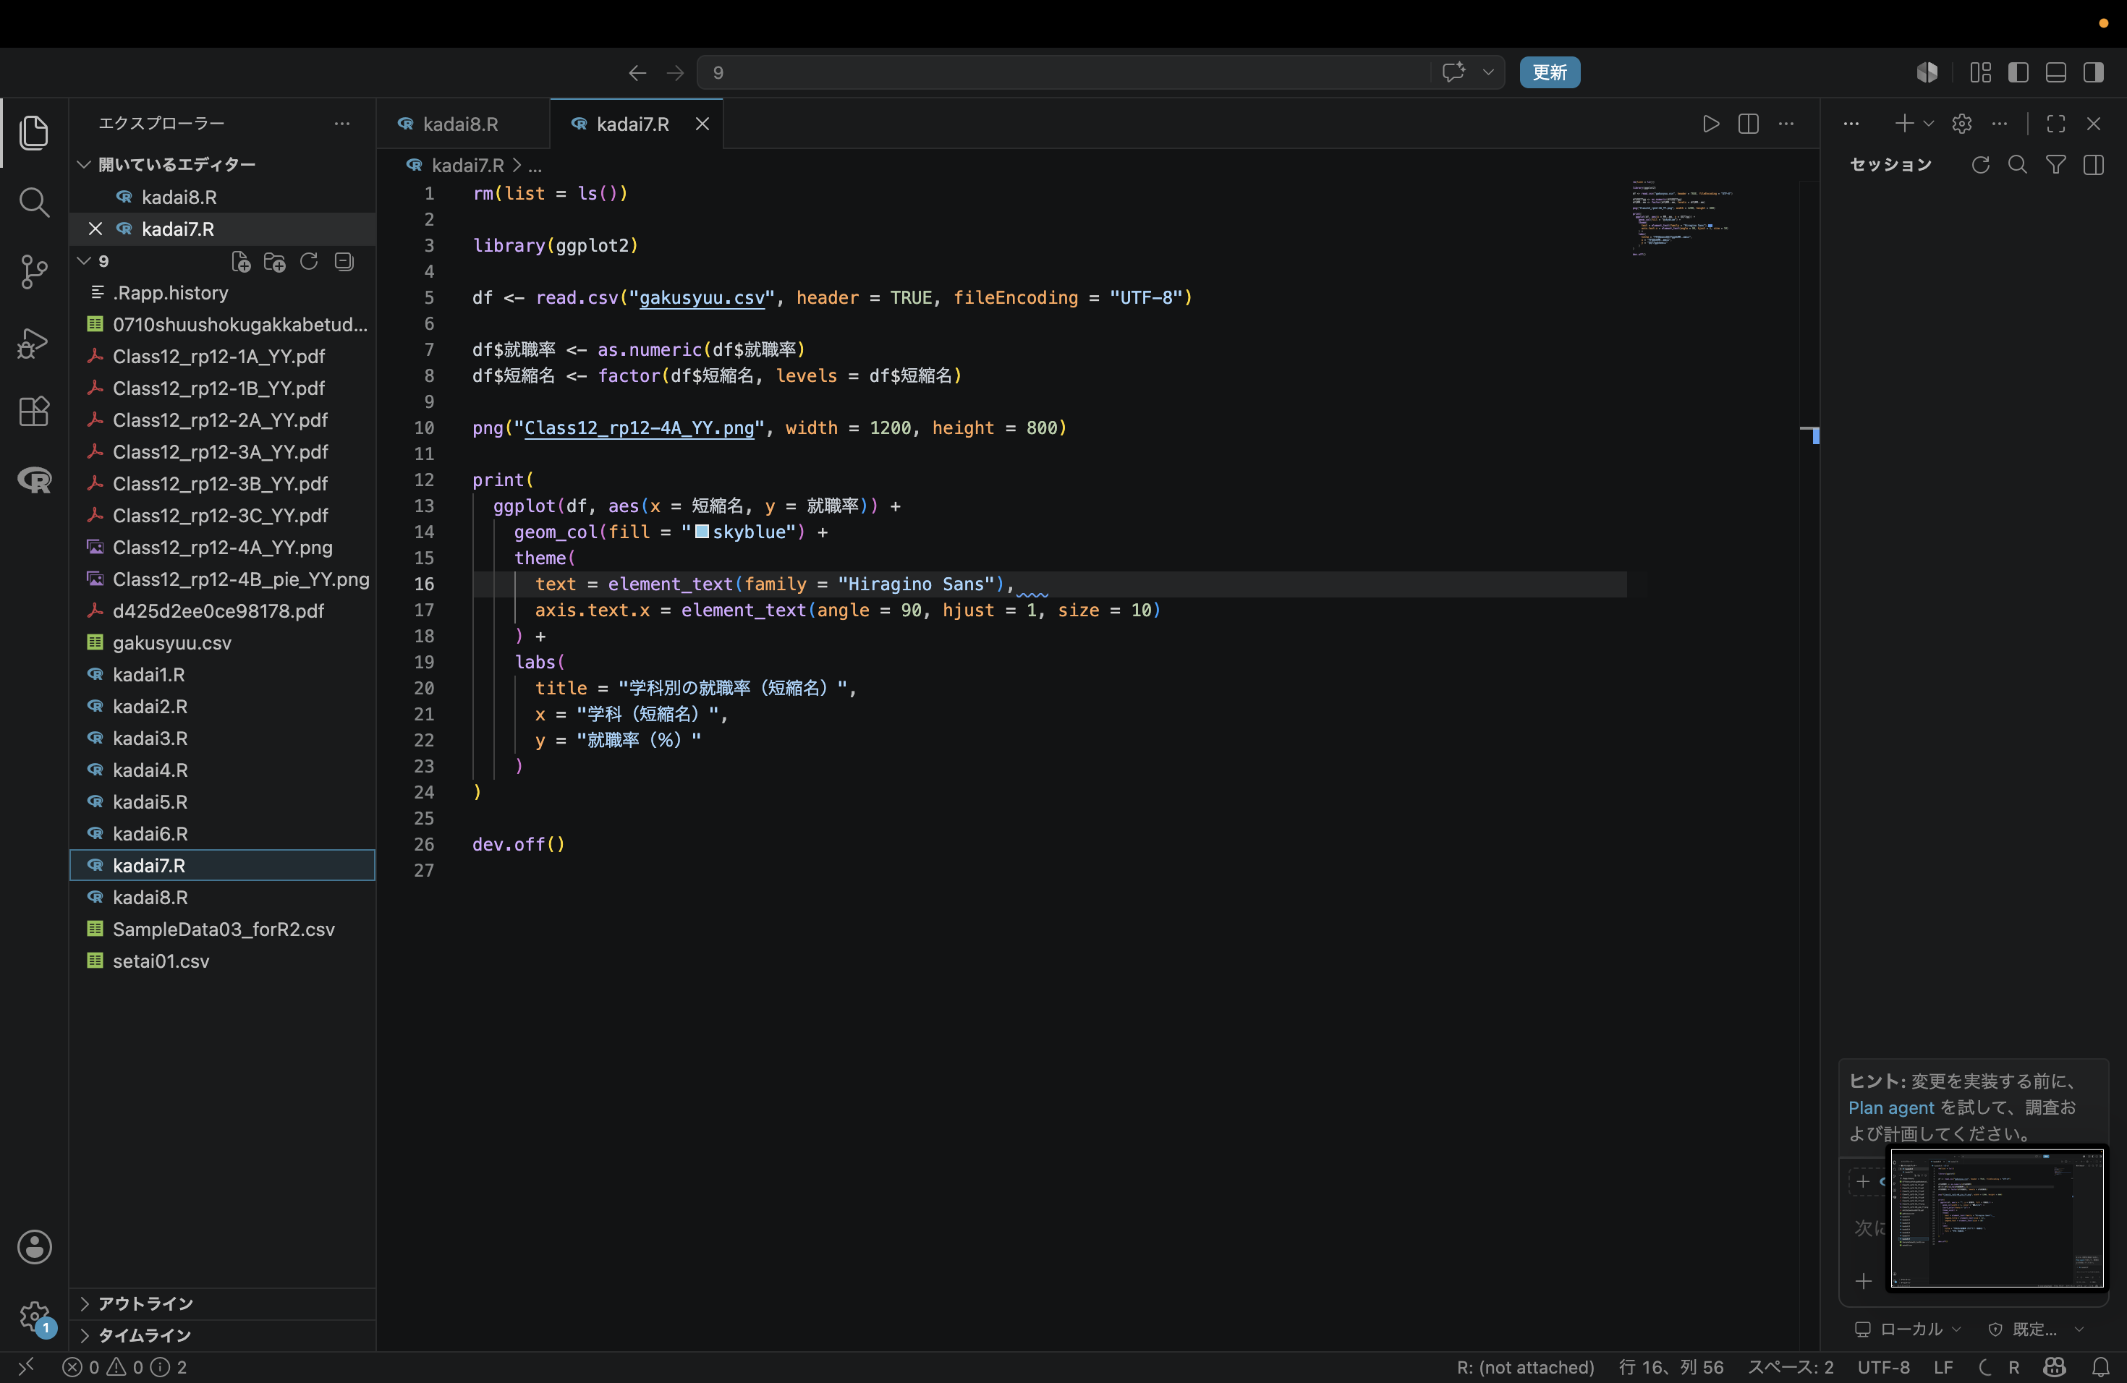
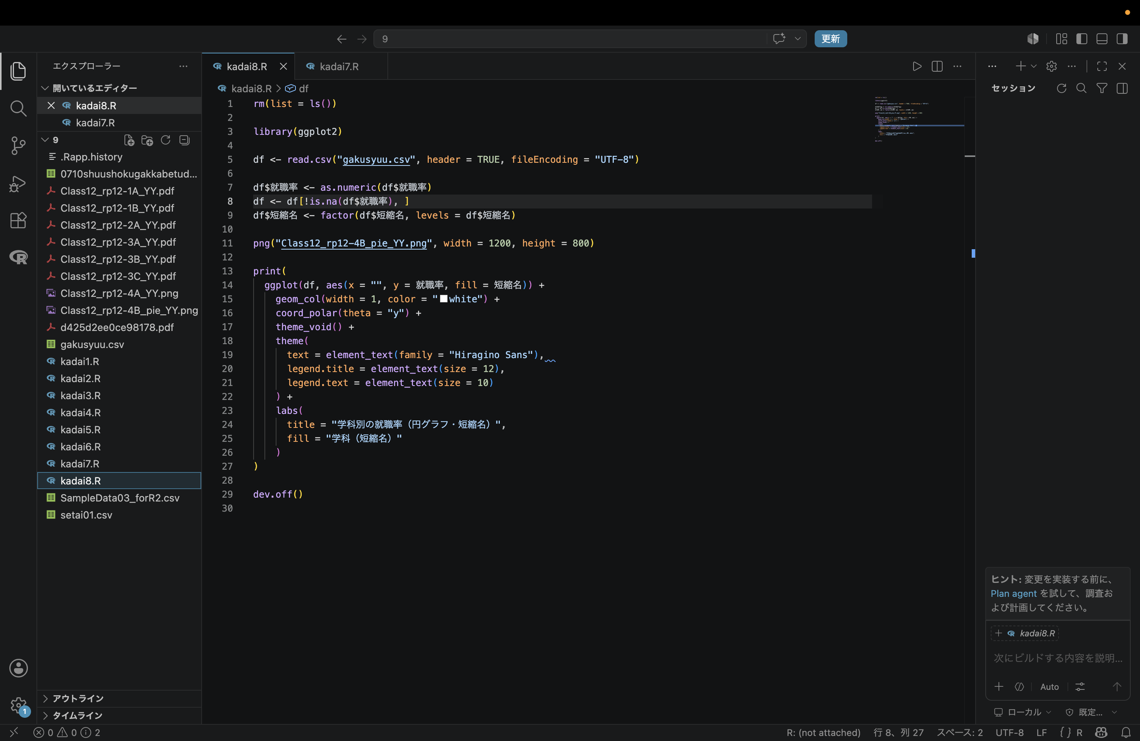
使った情報 高校種類ごとの就職率
引用元：
https://www.e-stat.go.jp/stat-search/files?page=1&layout=datalist&toukei=00400303&tstat=000001017065&cycle=0&tclass1=000001239716&tclass2=000001239717&tclass3=000001239718&tclass4val=0
選んだ理由：私たちは高専のため、高校生はどれくらいの割合の人が就職しているか気になったため
考察：工業高校などの就職率が高いのはある程度分かっていたが、看護系の学校の就職率が極端に低いことがわかった。おそらくだが、看護系の専門学校にそのまま進学していると推測する
以下ソースコード

